Slide 1
Разработка веб-приложения для книжного магазина
Министерство образования Республики Башкортостан Государственное автономное профессиональное образовательное учреждение Уфимский колледж статистики, информатики и вычислительной техники
Студент:
Беляев Кирилл Александрович
Группы: 19П-3
Дипломный руководитель:
Каюмов С.А.

Slide 2
Задачи дипломного проекта:
Задачи:
изучить предметную область;
спроектировать базу данных;
разработать дизайн веб-приложения;
реализовать функцию авторизация, регистрация;
реализованы функции для пользователей;
реализованы функции для администратора;
реализованы функции для менеджера.

Slide 3
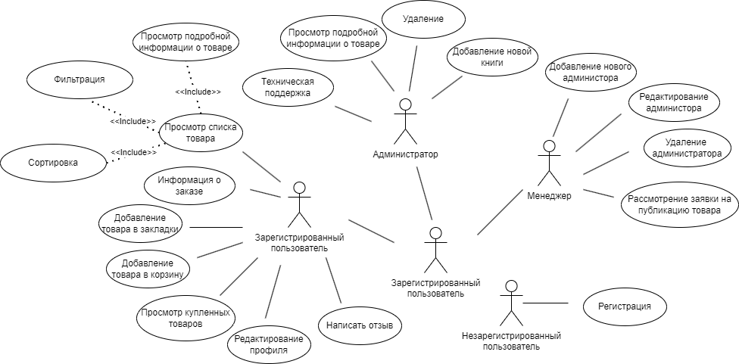
Диаграмма прецедентов

Slide 4
Входная информация
информация о товарах;
информация о пользователе;
отзывы.

Slide 5
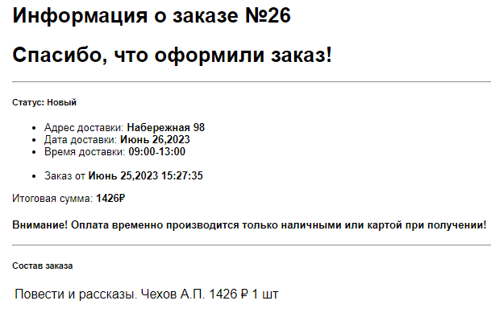
Выходная информация
история заказов;
информация о заказе.

Slide 6
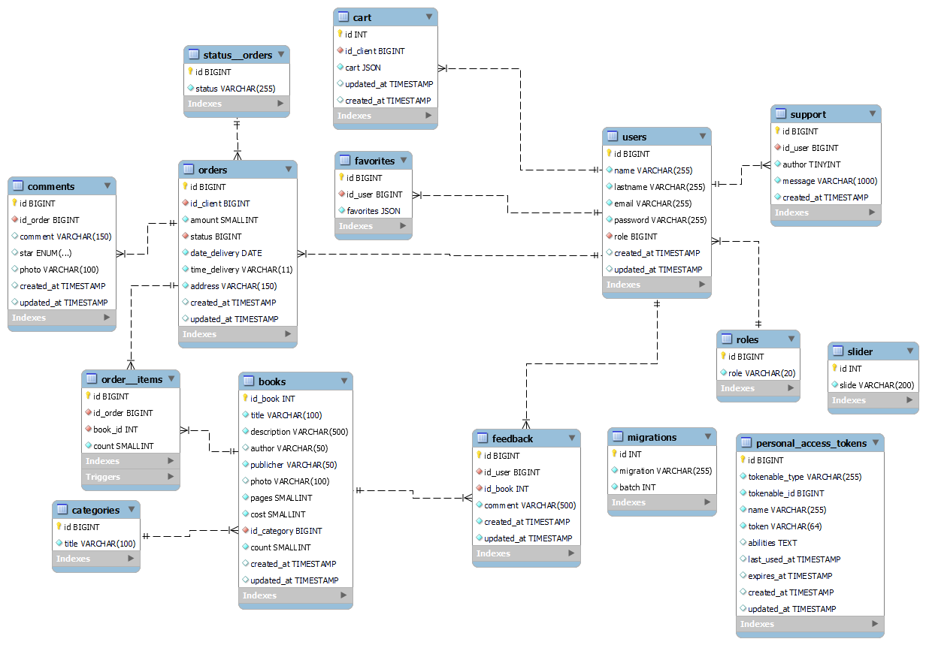
Схема отношений

Slide 7





Инструменты разработки

Slide 8
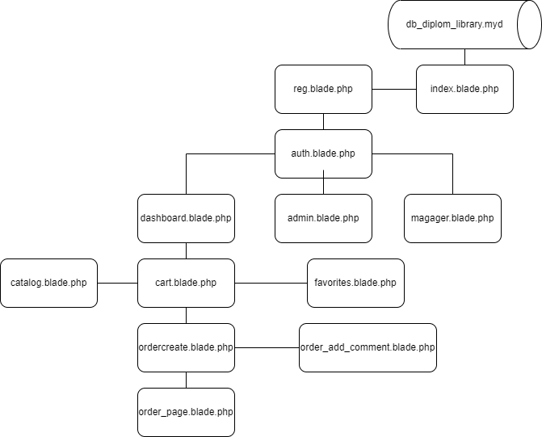
Модульная схема

Slide 9
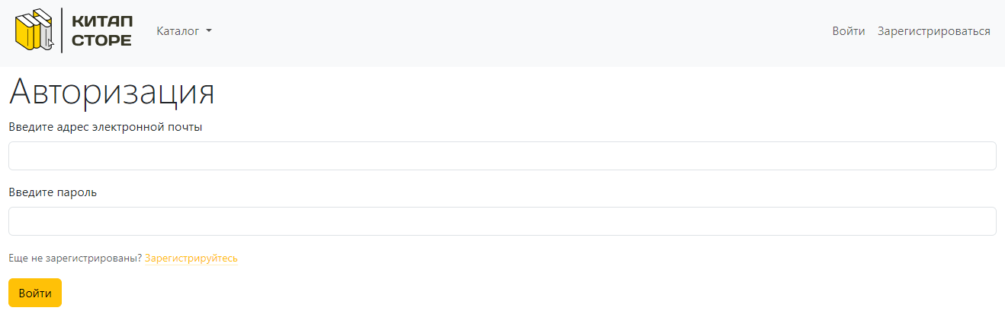
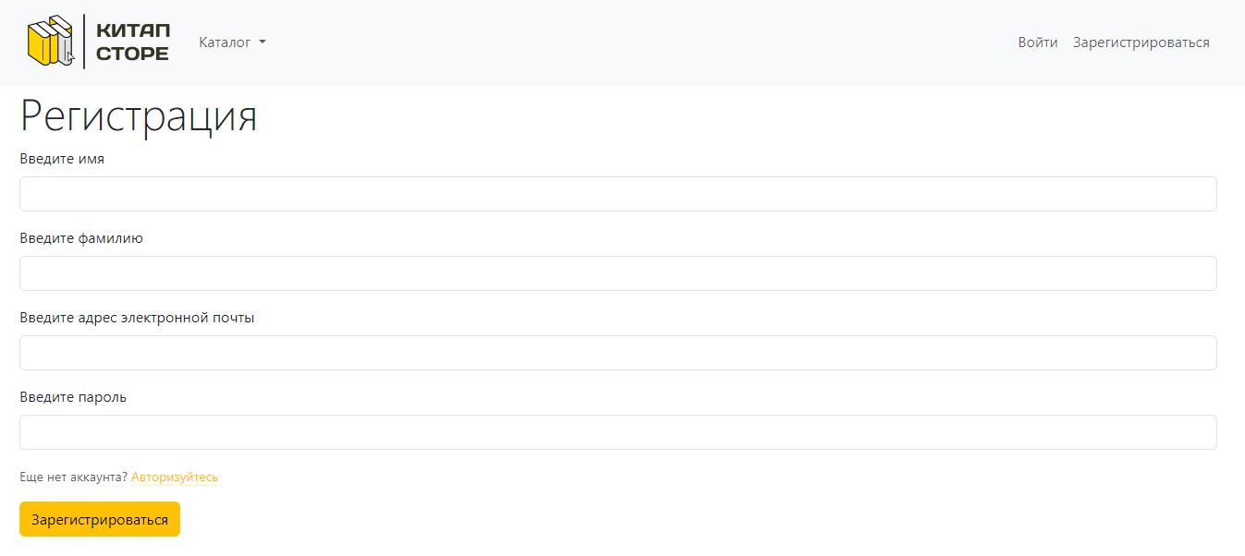
Авторизация и регистрация

Slide 10
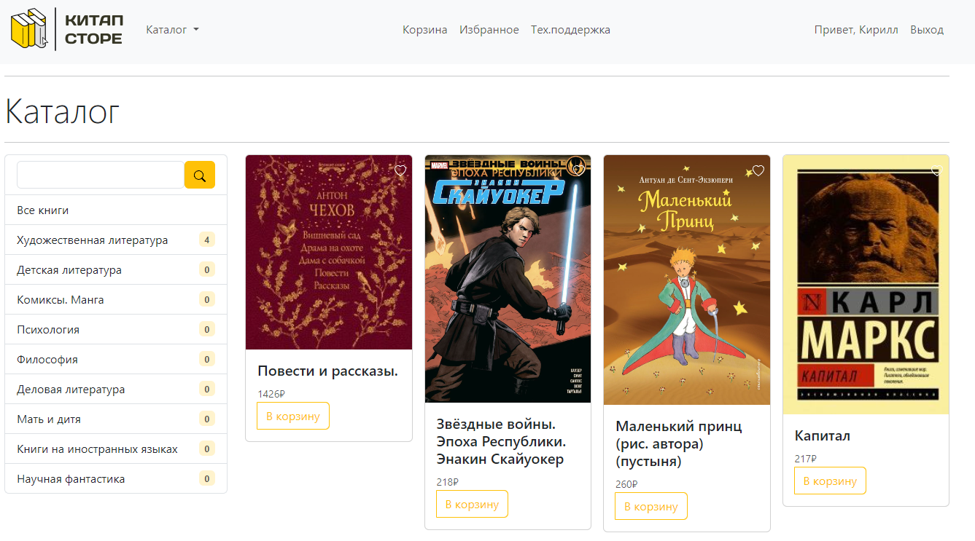
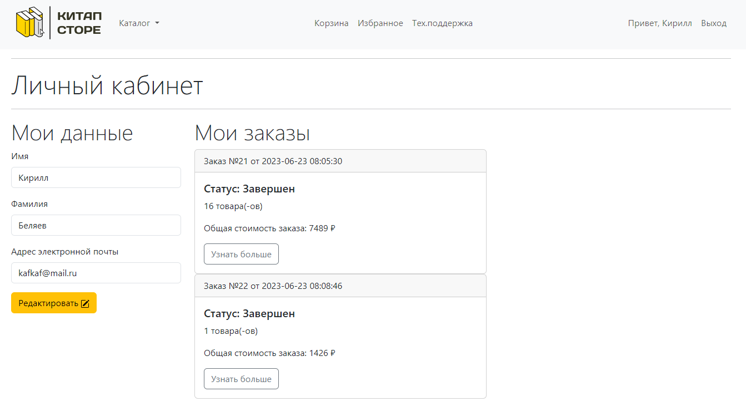
Пользователь
Каталог книг
Профиль пользователя

Slide 11
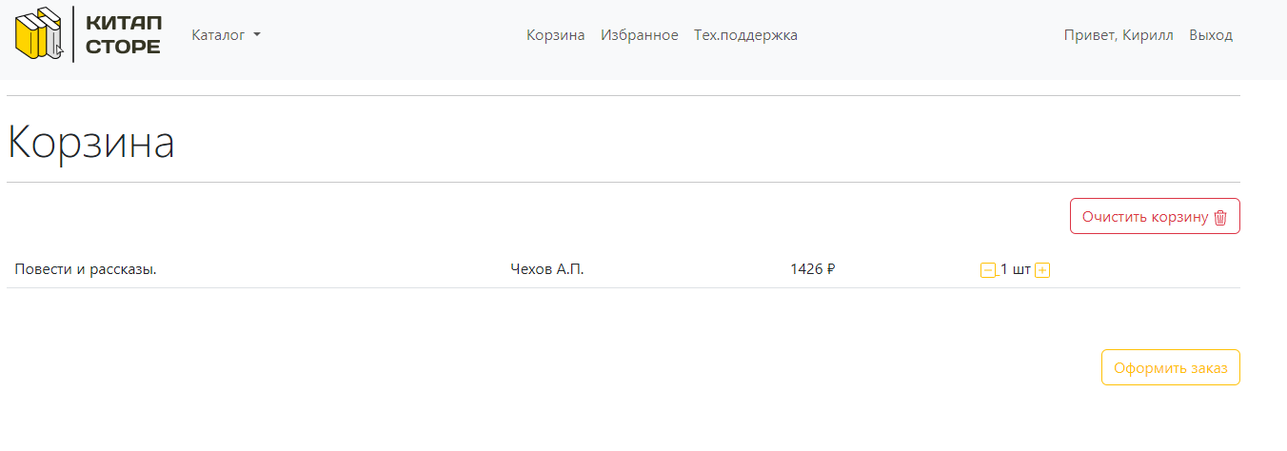
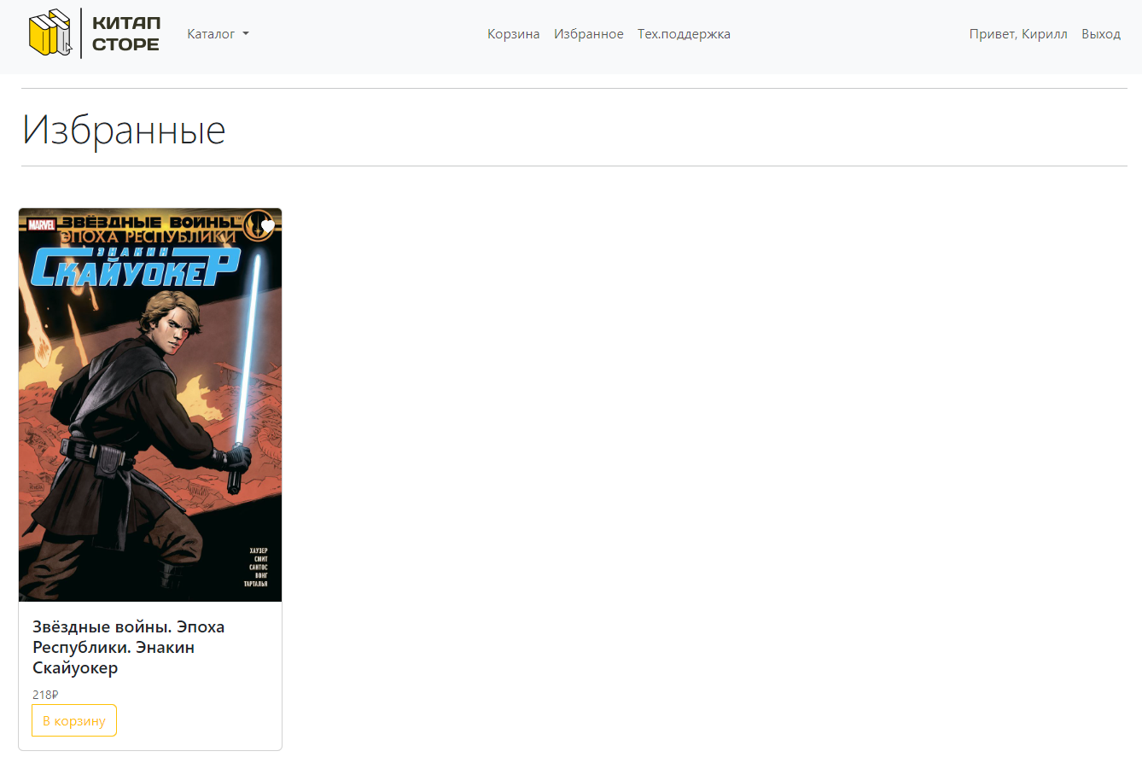
Пользователь
Корзина пользователя
Избранное

Slide 12
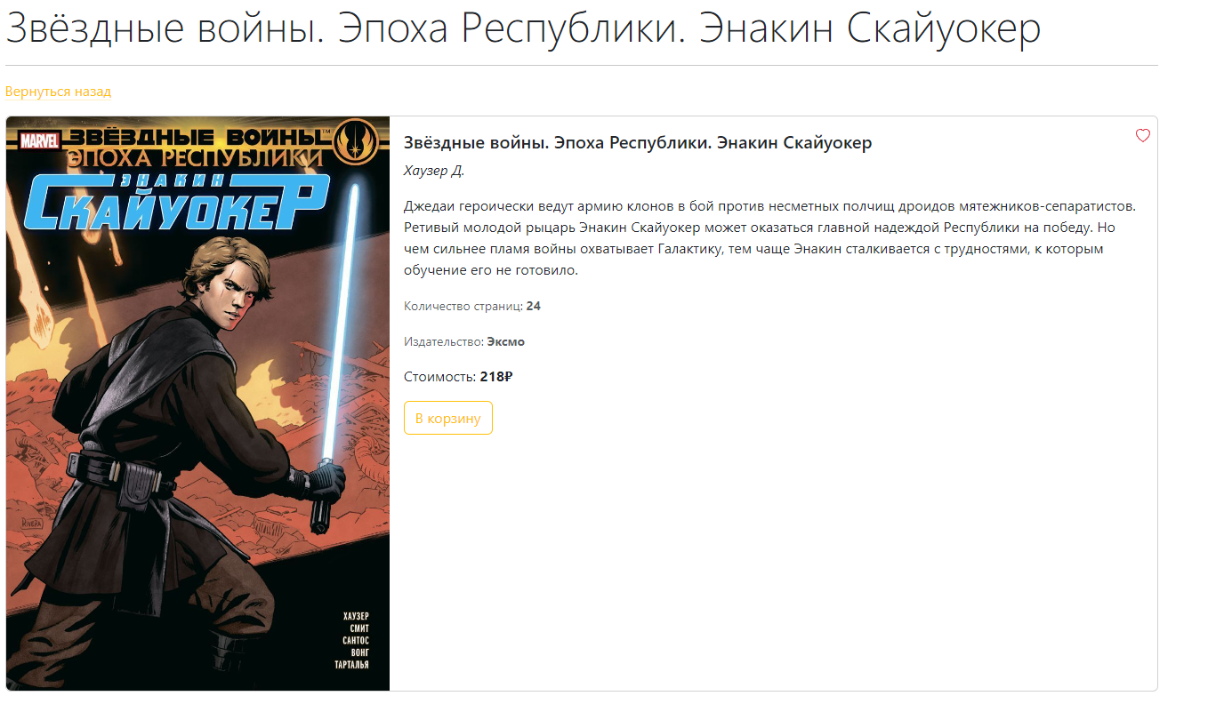
Пользователь
Информация о книге

Slide 13
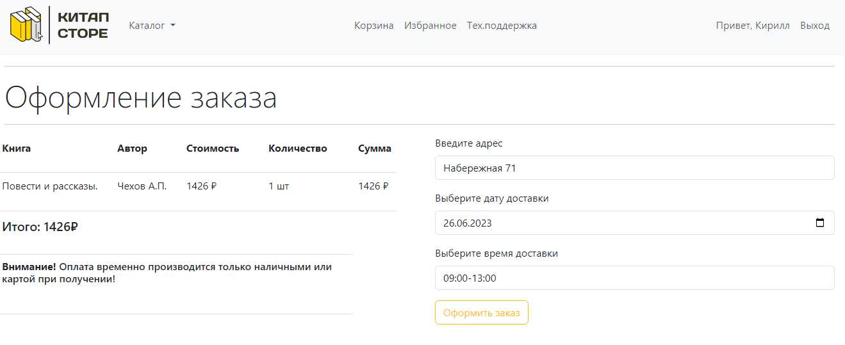
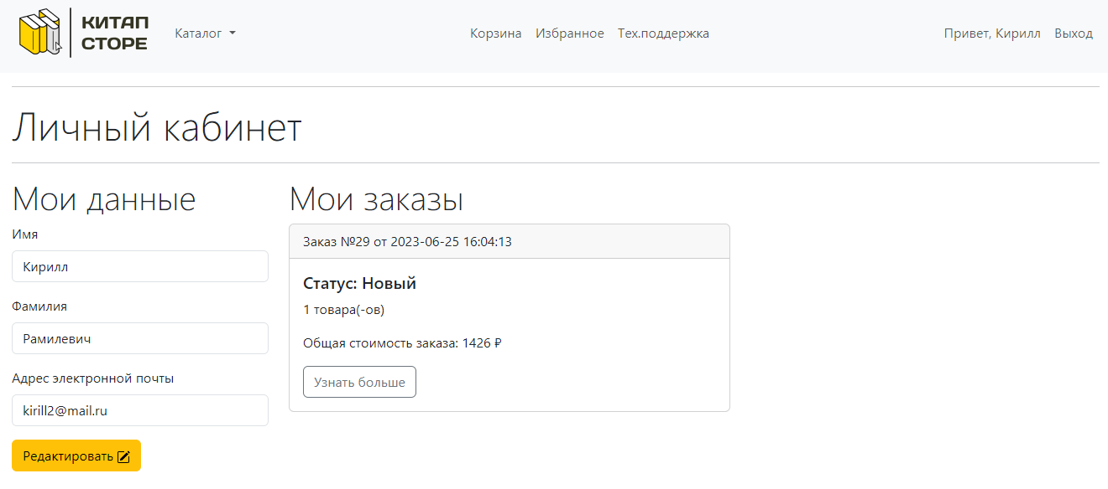
Пользователь
Оформление заказа
Статус заказа

Slide 14
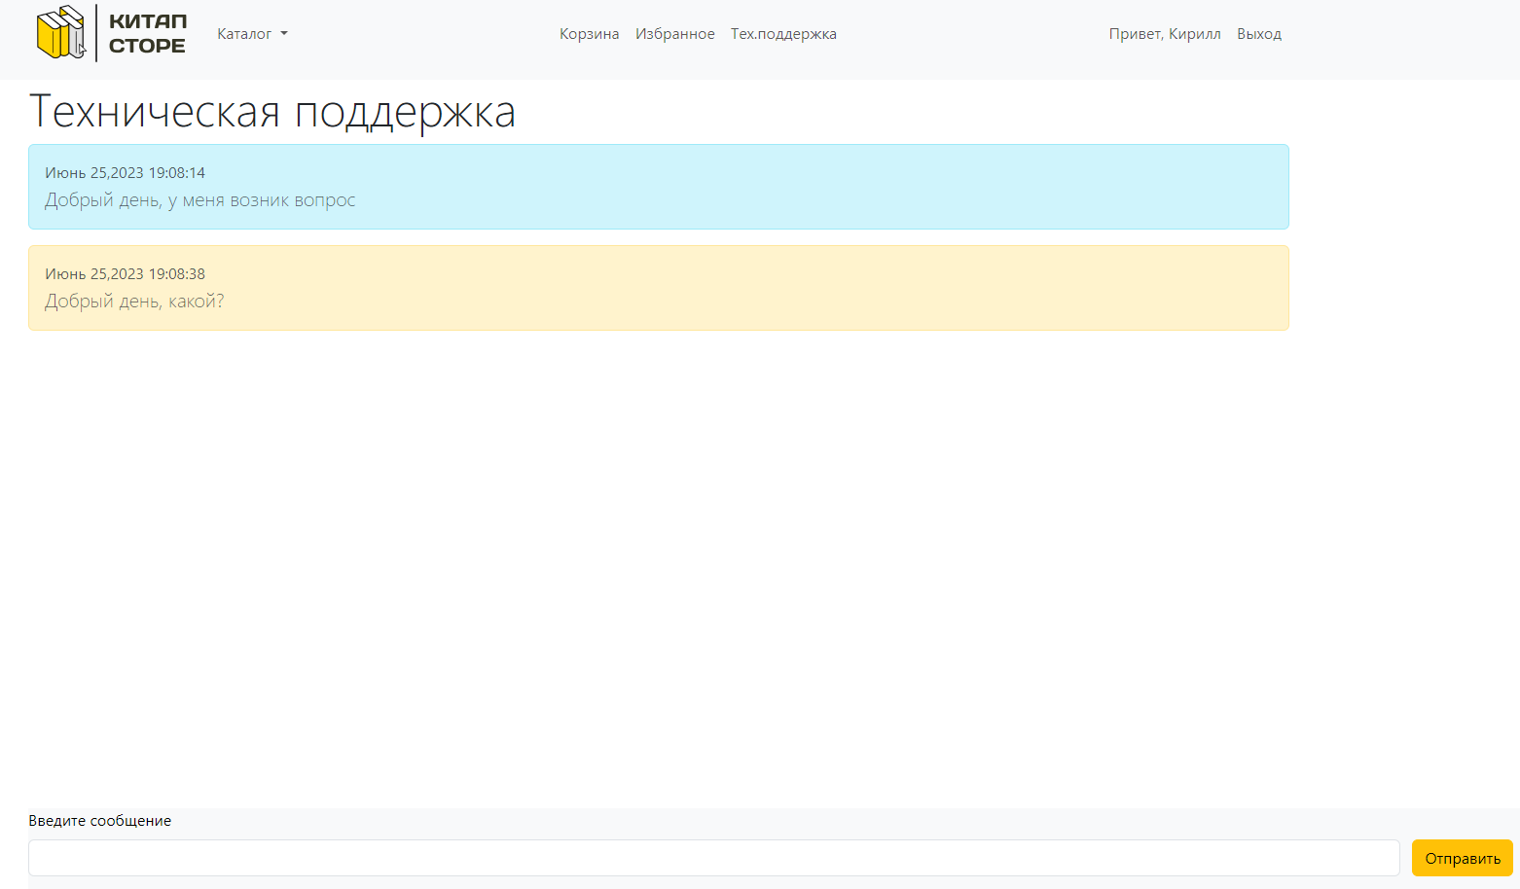
Пользователь
Техническая поддержка

Slide 15
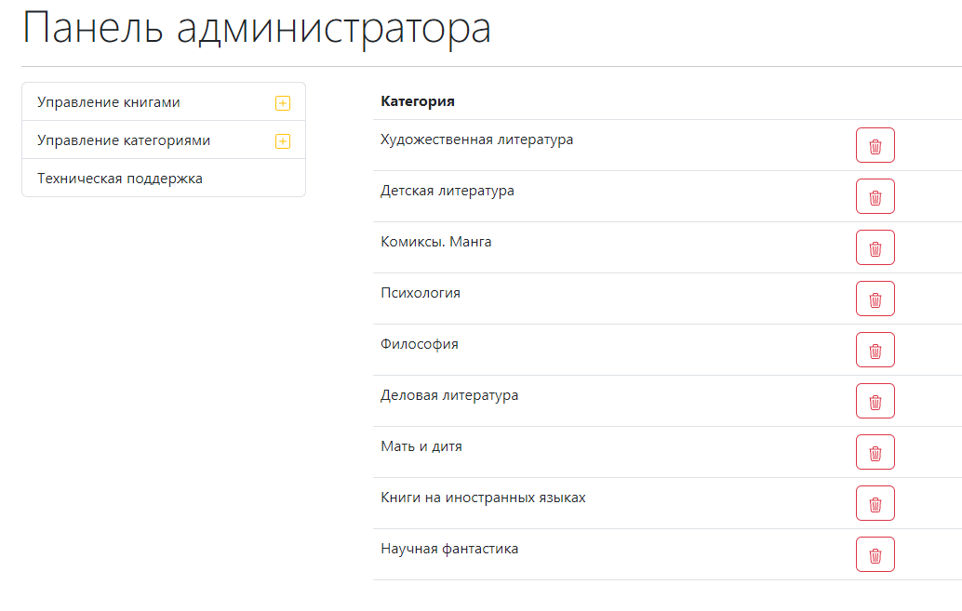
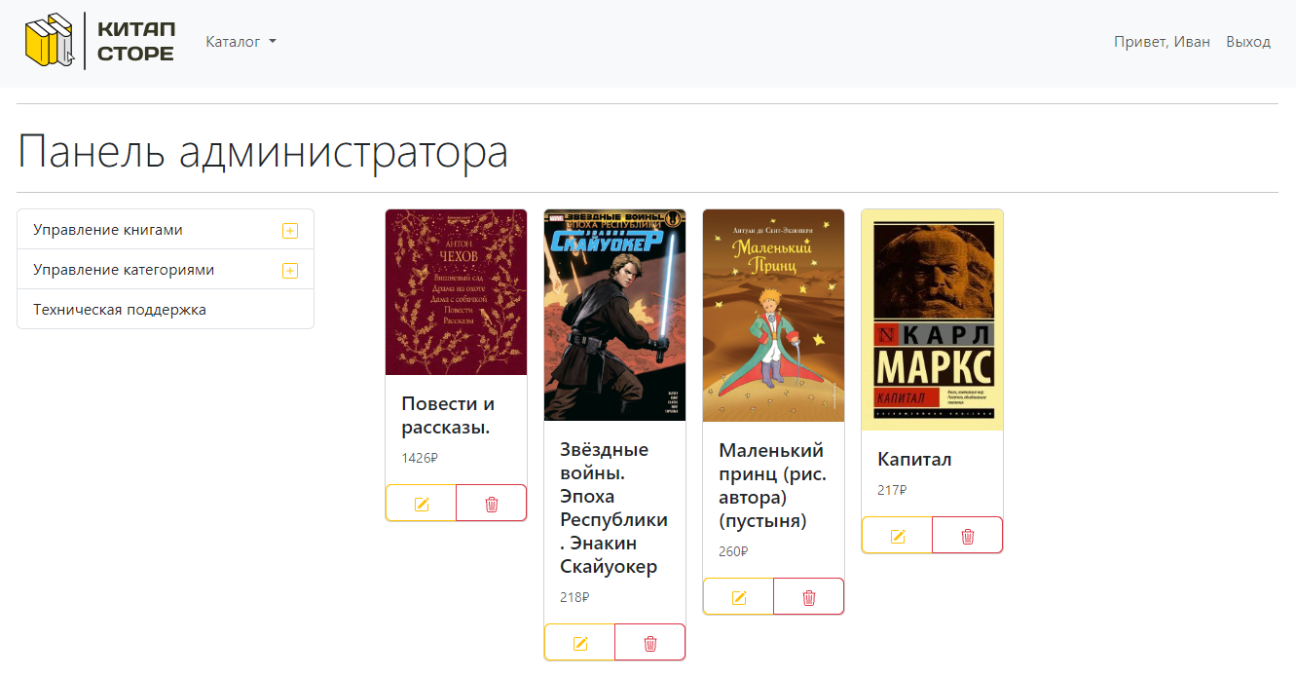
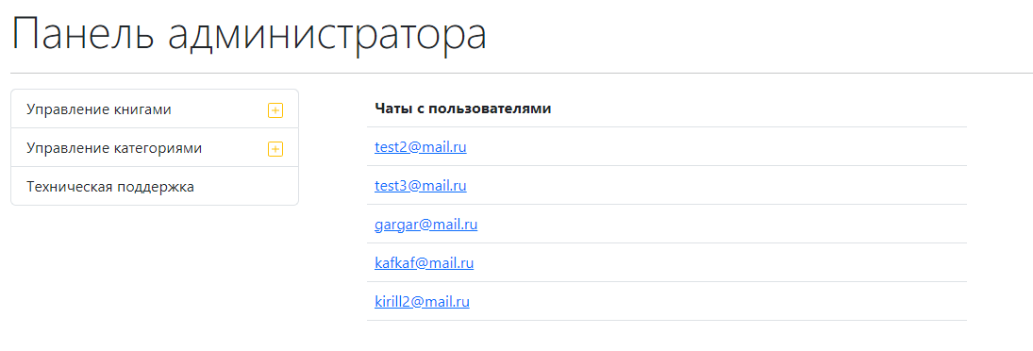
Администратор
Управление категориями
Управление книгами
Техническая поддержка

Slide 16
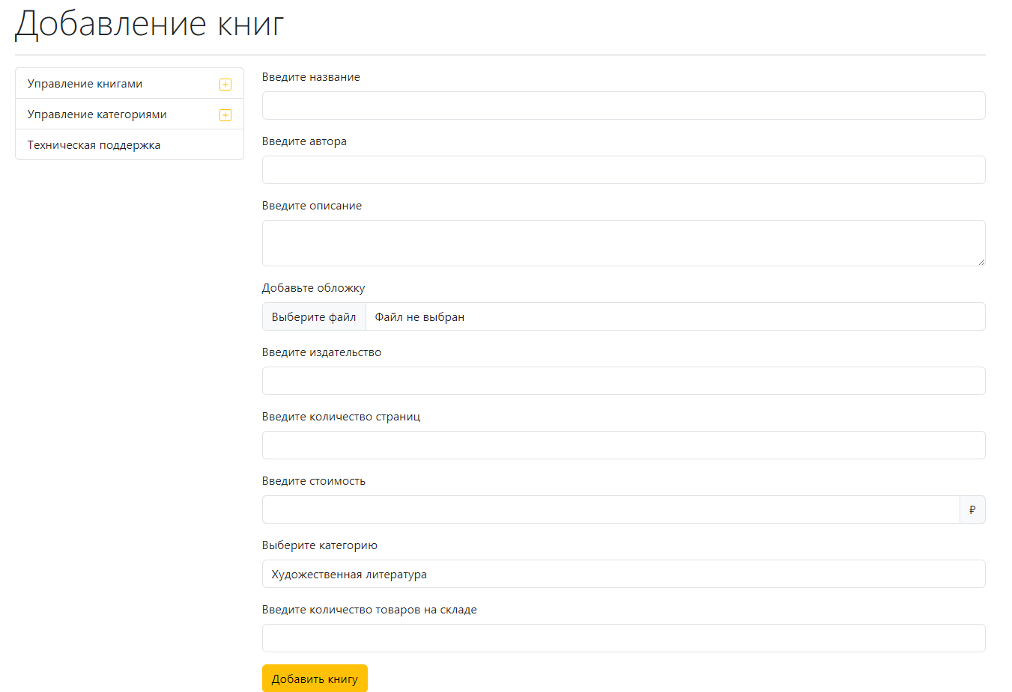
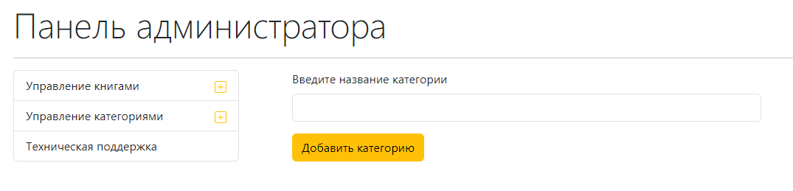
Администратор
Добавление новой книги
Добавление категории

Slide 17
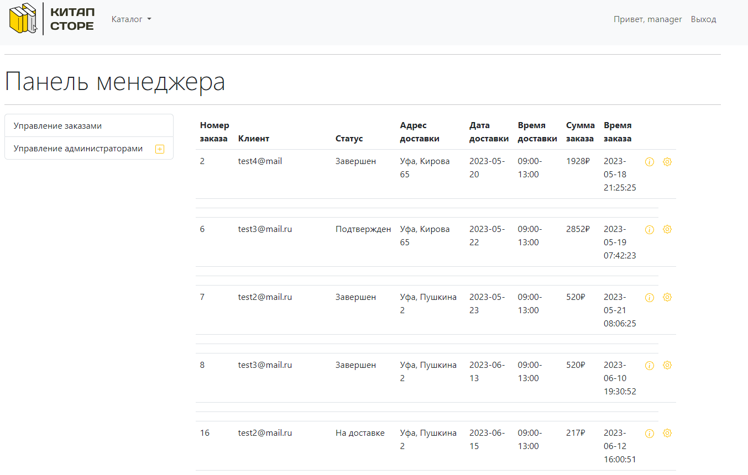
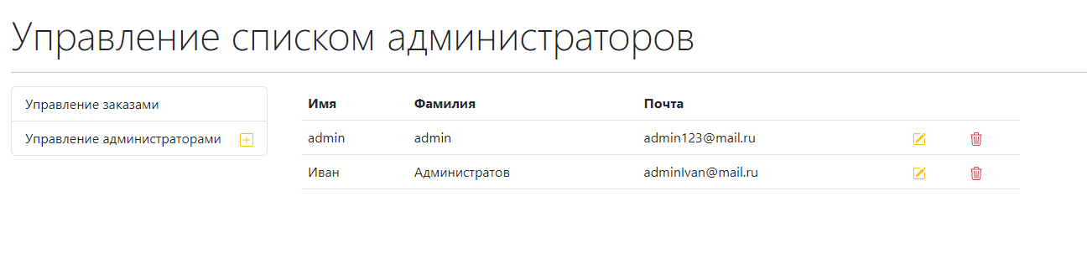
Менеджер
Управление списками администратора
Управление заказами

Slide 18
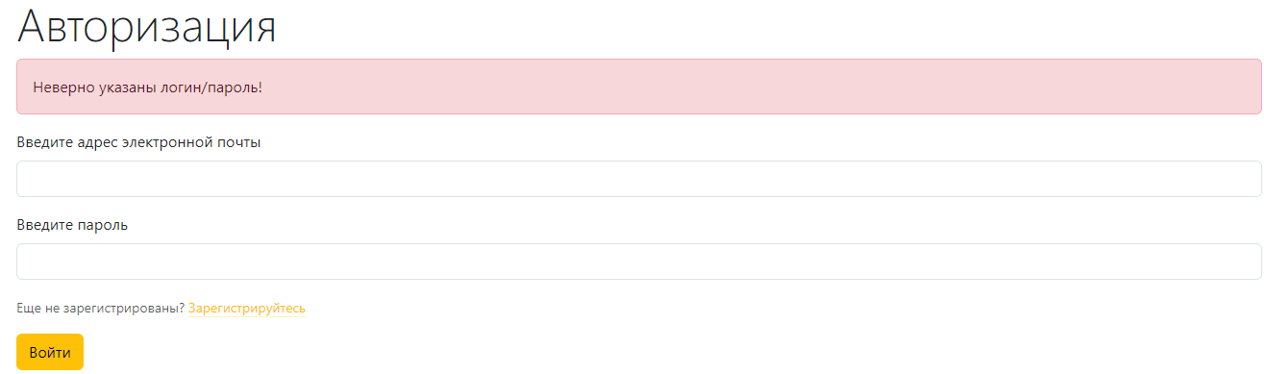
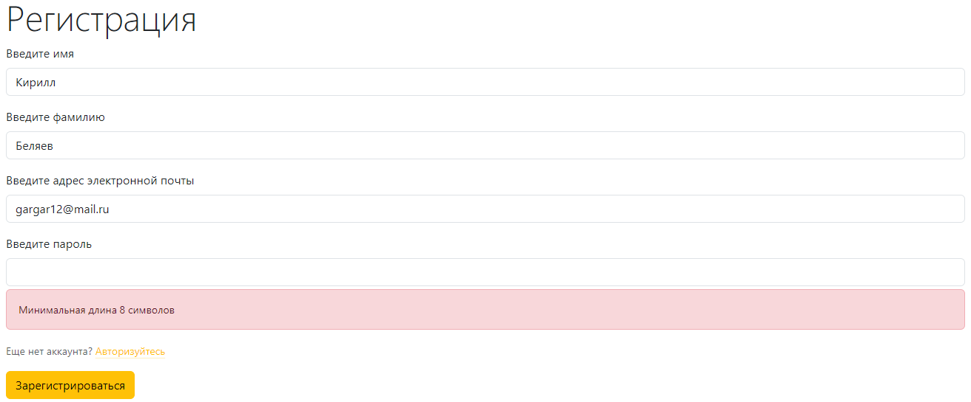
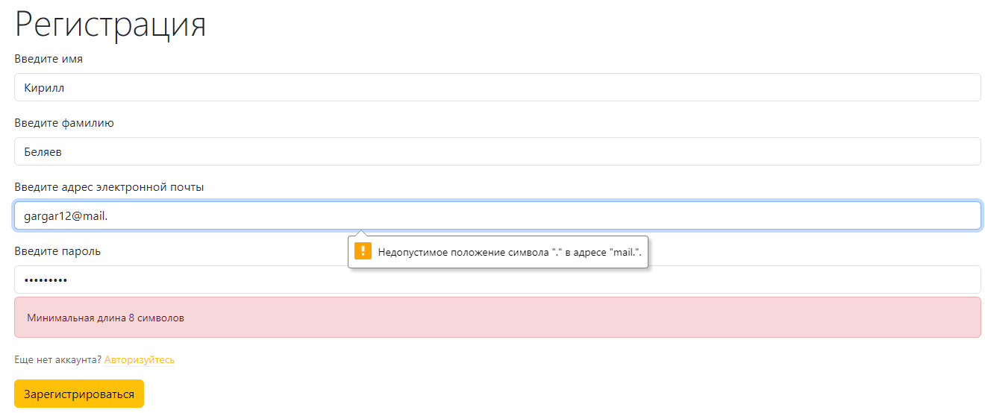
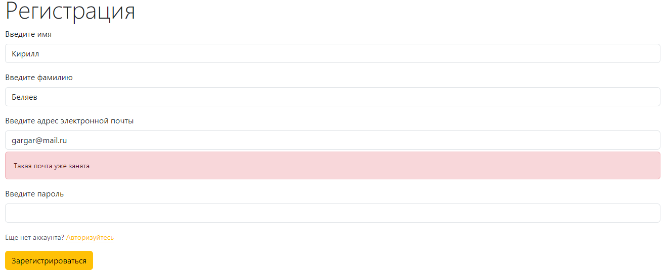
Тестирование подмодуля

Slide 19
Полные затраты
Затраты на создание подмодуля (44746,92 руб.):
З_{ПОЛ} = ФОТ+Н_{З/П}+З_{ОВТ}+З_{СПП}+З_{ХН}+Р_{Н}
Расчет цены подмодуля (53803,69 руб.):
Ц_{ПР}=З_{ПОЛ}+ПР_{У}+НДС

Slide 20
Заключение
разработана структура программы;
создана база данных;
реализован и адаптирован функционал пользователя, администратора и менеджера.

Slide 21
Спасибо за внимание!

